Slide 1
Социальная реальность сегодня: тенденции постглобализации и поствиртуализации
Дмитрий Иванов
профессор факультета социологии
Санкт-Петербургского государственного университета
dvi1967@gmail.com

Slide 2
Глобализация и виртуализация – два аспекта одной трансформации
Рост международной торговли, транснациональных компаний, международных организаций, межкультурных обменов и мультикультуральных сообществ обусловлен виртуализацией общества
Виртуализация – это замещение реальных вещей и действий образами и коммуникациями
Образы (бренды, идентичности) оказались экономически и политически «сильнее», «весомее» вещей
Коммуникации (реклама, имиджмейкинг, PR) оказались эффективнее реальных действий
Логика виртуализации и глобализации не очевидна для аналитиков и массы обывателей, зато очевидны структурные и инфраструктурные эффекты:
Столкновение привычных институтов и интеракций с трансграничными и транслокальными сетями и потоками
Экспансия цифровых технологий, формирующих инфраструктуру для новых структур

Slide 3
Новая конфигурация социальных структур
Вместо «глобальной социальности» и «конца социальной реальности» – множественные социальности
ИНТЕРАКЦИЯ частная / ситуативная социальность | ПОТОК альтерсоциальность
ИНСТИТУТ тотальная социальность | СЕТЬ относительная социальность

Slide 4
4 режима существования социальной реальности
Объективность институтов как тотальностей общезначимых, надъиндивидуальных норм, создающих реальность sui generis
Интерсубъективность смыслов (взаимо)действий и символических структур жизненного мира
Интеробъективность сетей как социально-материальных структур, объединяющих разнородные объекты (акторы и актанты)
Трансобъективность потоков, реальность которых переживается только в движении через территориальные, институциональные, групповые, культурные и символические границы

Slide 5
Динамика социальных реальностей в истории современной социологии
Единая и объективная реальность у Дюркгейма
Иерархия множественных реальностей у Шюца
Исчезновение реальности у Бодрийяра
Плюралистичность реальностей у Айзенштадта, Бека, Коннелл(а)
Гибридность и темпоральность реальностей у Латура, Урри, Кнорр-Цетины

Slide 6
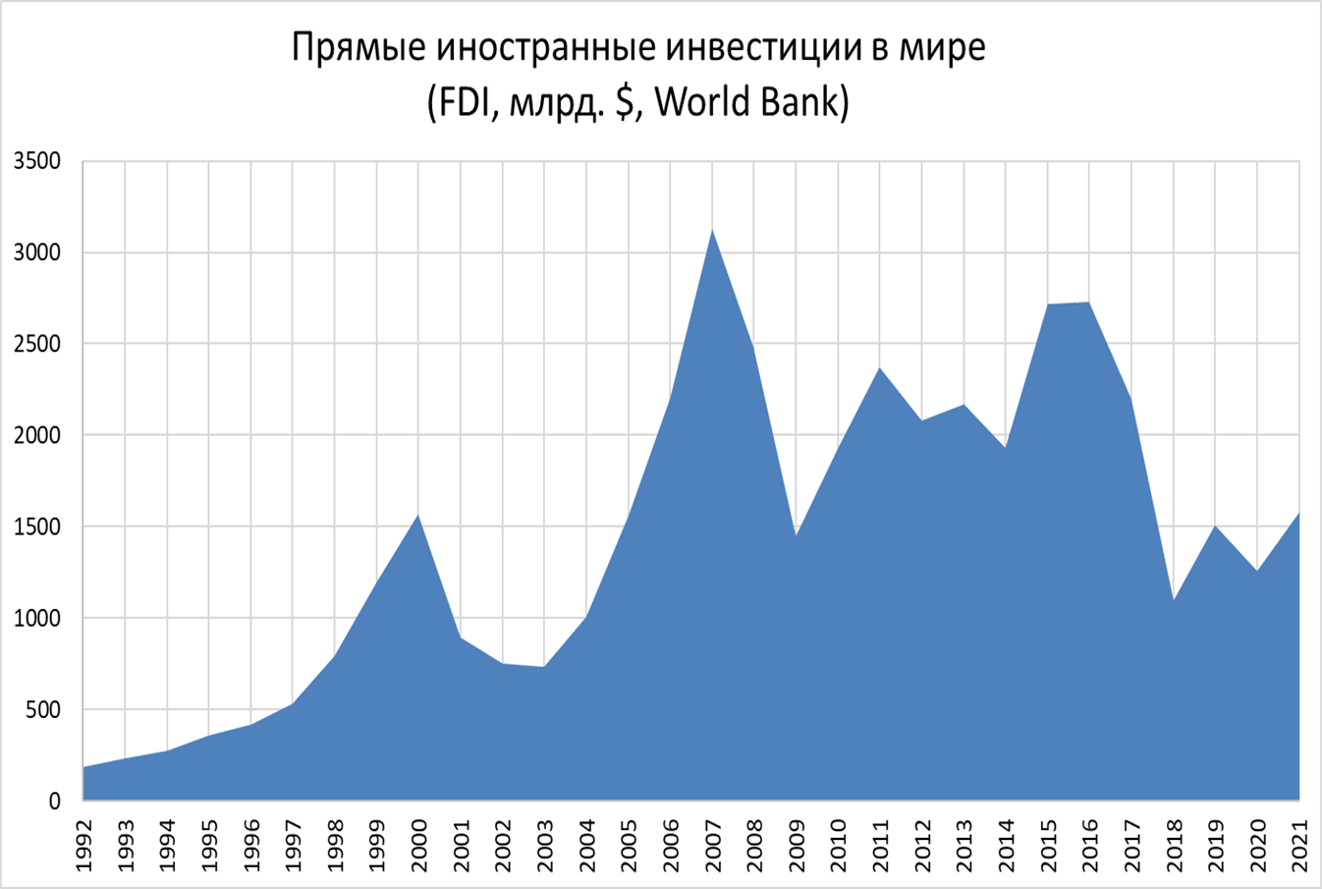
Кризис глобализации
Трансграничные сети и потоки «взламывали» привычные социальные реальности на рубеже XX-XXI веков
Тогда энтузиасты новых технологий и новой экономики создавали виртуальные структуры, избегающие контроля реифицированных институтов и локальных порядков интеракций
Но сейчас тренды «переламываются»:

Slide 7
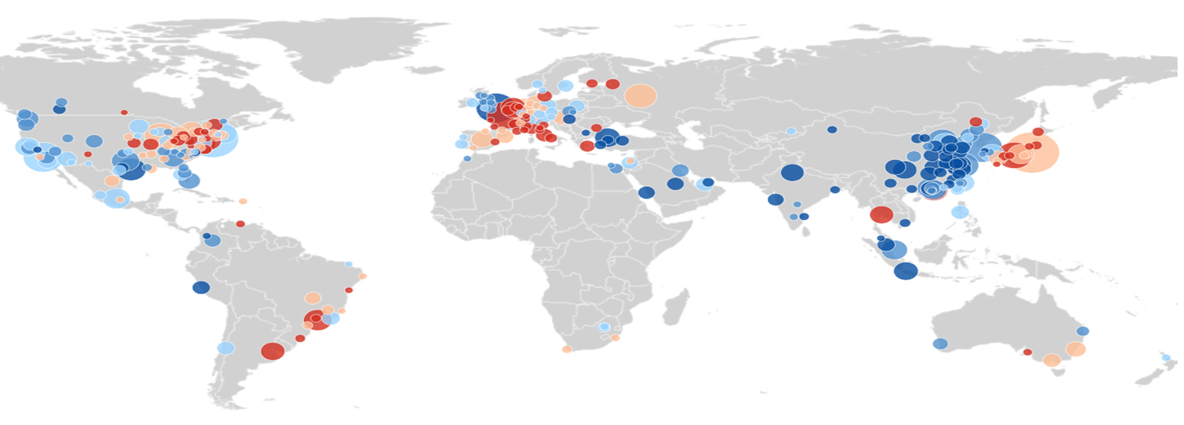
Тенденции постглобализации
Локализация глобальности в анклавах
Рост разрывов в уровне, качестве, наполненности жизни между анклавами глобальности и остальными территориями и сообществами
Возникновение новых барьеров для транснациональных сетей и потоков: стены, карантины, санкции, спецоперации, мобилизации…
В условиях постглобализации стал очевидным кризис институтов, подвергшихся виртуализации: избыток образов, дефицит реальности

Slide 8
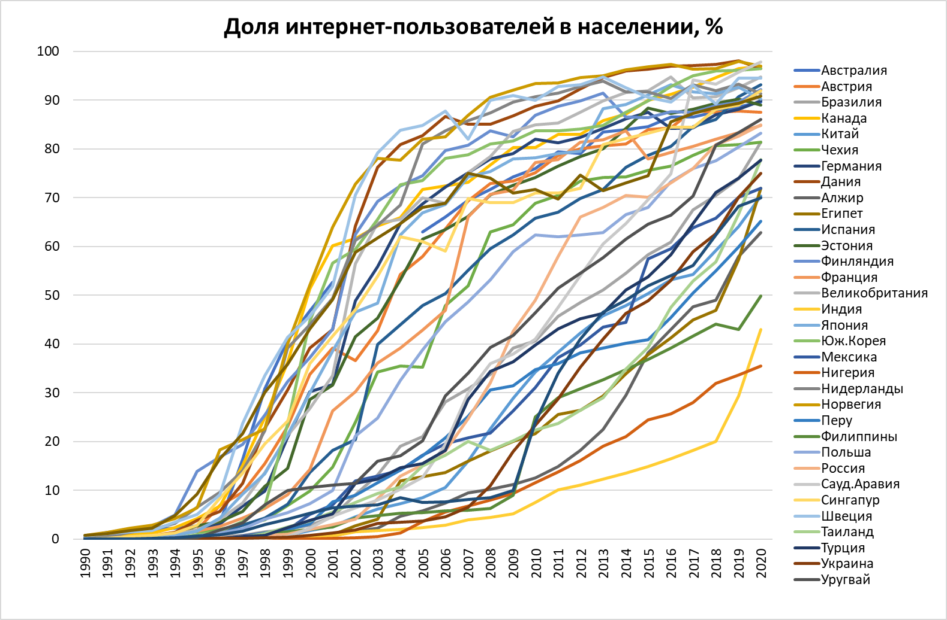
Кризис виртуализации
Виртуализация «взламывала» привычные социальные реальности в конце прошлого века
Сейчас перепроизводство образов и коммуникаций приводит к их обесцениванию
Цифровизация сейчас не инновация, а социальная рутина и аппроприация сетевых и потоковых структур корпоративными и государственными платформами
World Bank (2020): интернетом пользуются 85% жителей России
ВЦИОМ (2022): интернетом пользуются 84% жителей России
СПбГУ (2022): интернетом пользуются свыше 95% жителей Москвы и Санкт-Петербурга

Slide 9
Тенденции поствиртуализации
виртуальная реальность образов и коммуникаций превращается из экзотики в социальную рутину и быт
рутинность цифровых технологий и тотальность контроля провоцируют поворот к «новой материальности»
ценностью становится физическое присутствие, непосредственный опыт, тактильность, «аналоговое» в противовес «цифровому»
в анклавах глобальности бунт аутентичности против глобальности и виртуальности ведет к формированию дополненной социальной реальности
активисты и бизнесмены создают пространства, функция которых – быть точками доступа к реальности (лофты, коворкинги, антикафе, котокафе…)
происходит взаимопроникновение разных социальных реальностей и возникает дополненная реальность

Slide 10
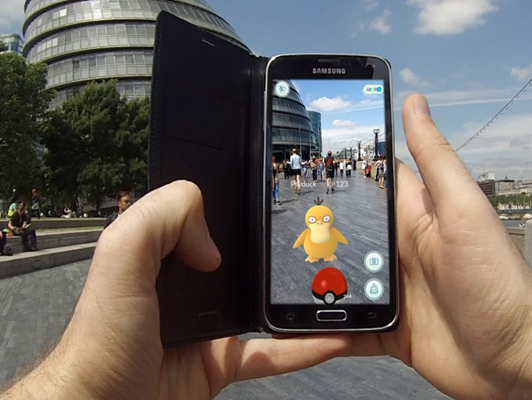
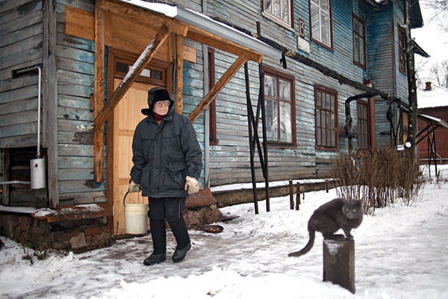
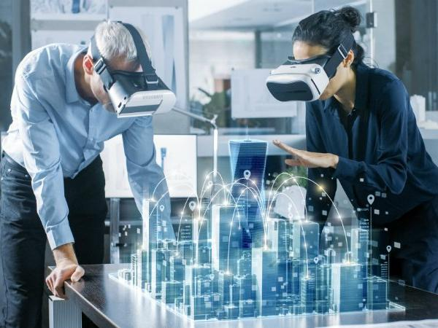
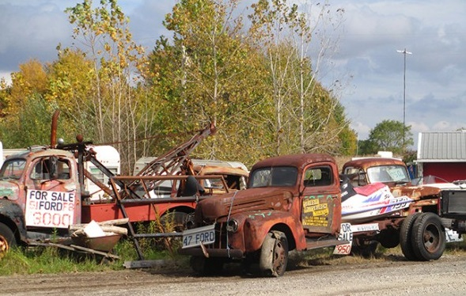
Дополненная современность / Истощенная современность
социальная жизнь во взаимопроникающих реальностях в точках доступа к сетям и потокам – это насыщенное киберфизическим опытом существование в режиме дополненной современности (Augmented Modernity)
жизнь в мегаполисах – очагах роста дополненной реальности контрастирует с упадком в малых городов и в сельской местности, где господствует «истощенная современность» (Exhausted Modernity)

Slide 11
Социальная реальность сегодня: тенденции постглобализации и поствиртуализации
Дмитрий Иванов
профессор факультета социологии
Санкт-Петербургского государственного университета
dvi1967@gmail.com

